Slide 1
Творческое объединение «Мастерим бумажный мир»
К разделу «Квиллинг»
Педагог дополнительного образования Сак Наталья Александровна

Slide 2
Из истории
На английском языке это рукоделие называется «quilling» — от слова «quill» или «птичье перо». В отличие от оригами, родиной которого является Япония, искусство бумагокручения возникло в Европе в конце XIV— начале XV века. В средневековой Европе монахини создавали изящные медальоны, закручивая на кончике птичьего пера бумагу с позолоченными краями. При близком рассмотрении эти миниатюрные бумажные шедевры создавали полную иллюзию того, что они изготовлены из тонких золотых полосок.
В XV—XVI веке квиллинг считался искусством, в XIX веке — дамским развлечением (и чуть ли не единственным рукоделием, достойным благородных дам). Большую часть XX века оно было забыто. И только в конце прошлого столетия квиллинг снова стал превращаться в искусство. В Англии принцесса Елизавета всерьёз увлекалась искусством квиллинга, и многие её творения хранятся в музее Виктории и Альберта в Лондоне.
В наши дни бумагокручение широко известно и популярно как хобби в странах Западной Европы, особенно в Англии и Германии. Но самое широкое распространение это искусство получило, когда оно «переехало» на Восток. Богатейшие традиции тончайшей графики и пластики, изготовления бумаги и работы с ней дали искусству бумажной пластики новую жизнь.

Slide 3
В Южной Корее существует целая Ассоциация любителей бумажной пластики, объединяющая последователей самых разных
направлений бумажного творчества. Корейская школа квиллинга (называют бумагокручением) несколько отличается от европейской. Современные европейские работы, как правило, состоят из небольшого числа деталей, они лаконичны, напоминают мозаики, украшают открытки и рамочки. Восточные же мастера создают сложные произведения, больше похожие на шедевры ювелирного искусства. Тончайшее объёмное «кружево» сплетается из сотен мелких деталей.
С бумагой у нас связано представление о непрочности и недолговечности. Но квиллинг опровергает это утверждение – на филигранную объёмную подставку можно поставить, к примеру, чашку или положить тяжелую книгу, и ни один завиток бумажного кружева при этом не пострадает. Можно собрать из бумажных элементов вазу для конфет и спокойно использовать её по назначению — не развалится и не сломается. В общем, квиллинг — это возможность увидеть необычные возможности обычной бумаги.

Slide 4
Материалы и нструменты
Для освоения техники бумагокручения не требуется, какого либо специального инструмента.
В Европе для скручивания полосок используют пластмассовый или металлический стержень с прорезью на конце. Некоторые и сами делают подобный инструмент, например, из стержня для шариковой ручки. В этом случае при скручивании получается деталь со слишком крупным и неровным отверстием в центре, но детям можно предложить и такой вариант.
Мастера восточной школы предпочитают выполнять закручивание при помощи тонкого шила, при этом кончик бумаги проскальзывает. Подобие его можно смастерить из толстой иглы и пробки.
Дети также могут накручивать бумагу на зубочистку.

Slide 5
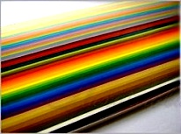
Бумага
Для квиллинга используется бумага различной плотности (от 116 до 160гр./кв.м), окрашенная в объёме, чтобы обе стороны и срез выглядели одинаково, хотя иногда срезу специально придают другой цвет. Наборы готовых нарезанных полосок бумаги для квиллинга (разноцветные микс и однотонные) можно купить в специализированных магазинах. Если же такой возможности нет, то можно нарезать полоски самостоятельно: ширина полосок для квиллинга обычно составляет 1—15 миллиметров, длина от 15 до 60 сантиметров.

Slide 6
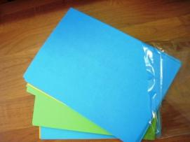
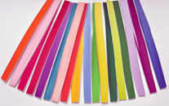
Бумага
Часто в процессе работы полоски для квиллинга разрезают на части, если требуется короткий отрезок, или склеивают вместе, если того требует размер детали. Иногда мастера соединяют полоски разных цветов для создания разноцветных спиралей.
Специальные полоски для квиллинга могут быть самых разных цветов и оттенков: белые, черные, цветные, блестящие, перламутровые, с постепенно изменяющимся по длине цветом, с двойным тонированием (одна сторона светлее, чем другая).

Slide 7
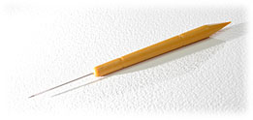
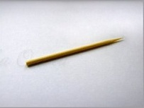
Инструмент для скручивания спиралей
Желательно приобрести шило диаметром около одного миллиметра. Обычно шило имеет конусообразную форму, что может быть неудобно. В этом случае можно воспользоваться любым калёным стерженьком подходящего диаметра. Шило (стержень, зубочистка, толстая игла с прорезью на верхушке) используется для намотки спирали из бумажной полосы. При этом необходимо контролировать усилие натяжения бумаги, ручка инструмента должна быть удобной для этой цели.

Slide 8
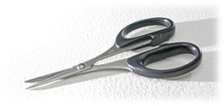
Пинцет и ножницы.
Кончики должны быть острыми, точно совмещёнными. Для выполнения работ высокой точности. Зазубринки на конце нежелательны, т.к. могут оставлять следы на бумаге. Усилие при сжатии должно быть удобным для Ваших рук, обеспечивая надёжный захват с наименьшим давлением. Как и пинцет, должны иметь заострённые концы. Для максимально точной нарезки бахромы.

Slide 9
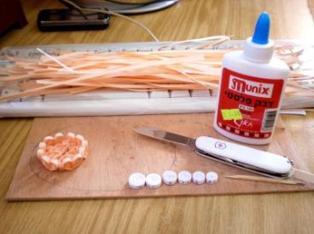
Клей и другие инструменты
Особых рекомендаций для клея нет. Однако он должен достаточно быстро высыхать и не оставлять следов. Попробуйте начать с ПВА или «Титана». При разметке будущей композиции понадобятся простейшие чертёжные инструменты: циркуль, линейка, карандаш. Существуют линейки с отверстиями разного диаметра, позволяющие создавать элементы точно заданного размера. Для этого скрученные спирали кладутся в отверстия линейки.

Slide 10
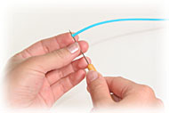
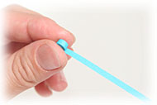
Техника квиллинга
На первый взгляд техника бумагокручения несложна. Полоска бумаги для квиллинга свивается в плотную спираль. Начать навивку будет удобно, накрутив край бумажной ленты для квилинга на кончик острого шила или иглу с прорезью. Сформировав сердцевину спирали, продолжать работу целесообразно без использования инструмента для квиллинга. Так Вы сможете подушечками пальцев почувствовать, однородно ли формируется рулон, и во время скорректировать усилия..

Slide 11
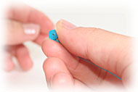
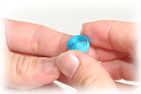
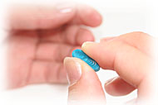
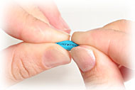
Техника квиллинга
В результате должна образоваться плотная спираль меньше сантиметра в диаметре. Она будет основой дальнейшего многообразия всех форм. После чего бумажная спираль распускается до нужного размера, и затем из неё формируется необходимая квиллинговая фигура.
Кончик бумаги прихватывается капелькой клея. Роллам можно придавать самые различные формы, выполняя сжатия и вмятины.

Slide 12
Базовые элементы для квиллинга
Всего существует 20 базовых элементов для квилинга, но принцип остаётся тем же: сворачиваем, прищипываем - используя свою фантазию Вы всегда сами можете придумать новые элементы квилинга

Slide 13
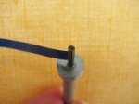
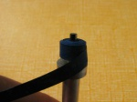
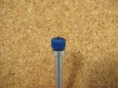
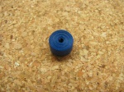
Ролл
Основным элементом в квиллинге является ролл. Для его выполнения берем бумажную ленту для квиллинга и инструмент для квиллинга с расщепленным концом. Вставляем конец ленты в инструмент и начинаем накручивать. Потом аккуратно снимаем ролл с инструмента, а свободный конец ленты фиксируем клеем.

Slide 14
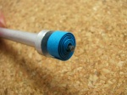
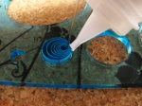
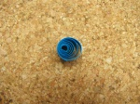
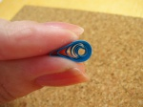
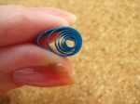
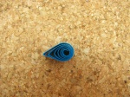
Капля
Скрутите ленту в ролл. Поместите ролл в отверстие линейки с определенным диаметром и слегка распустите его. Сместите центр ролла и зафиксируйте клеем. Затем возьмите его большим и указательным пальцами и сожмите.

Slide 15
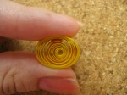
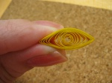
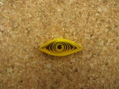
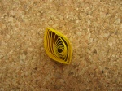
Глаз
Скрутите ленту в ролл. Поместите ролл в отверстие линейки с определенным диаметром и слегка распустите его. Зажмите его между большим и указательным пальцами, сожмите его сначала с одной стороны, а затем аналогичным образом со второй. Можно немного придать фигуре некую ассиметрию.

Slide 16
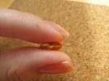
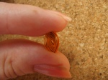
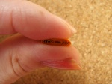
Квадрат
Скрутите ленту в ролл. Зажмите его между большим и указательным пальцами и сожмите. Затем поставьте фигуру на ребро и снова сожмите.

Slide 17
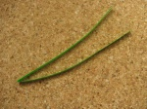
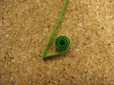
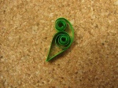
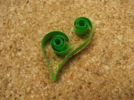
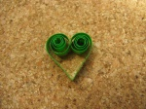
Открытое сердце
Перегните ленту пополам. Скрутите часть ленты к центру сгиба с одной стороны, а затем проделайте то же с другой стороны. С итоговым элементом можно поэкспериментировать.

Slide 18
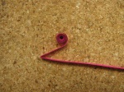
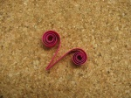
Рожки
Перегните ленту пополам. Скрутите часть ленты от центра сгиба с одной стороны, а затем проделайте то же с другой стороны.

Slide 19
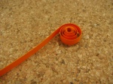
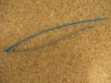
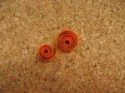
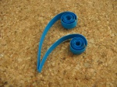
S-ролл
V-ролл
Скрутите часть ленты в ролл, а затем проделайте то же с другой стороны, но в другом направлении.
Перегните ленту пополам. Скрутите часть ленты от центра сгиба с одной стороны, а вторую часть - к центру.

Slide 20
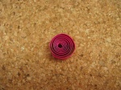
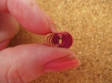
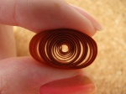
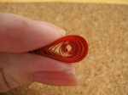
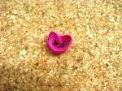
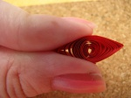
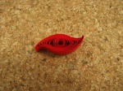
Сердце
Лист
Скрутите ленту в ролл, а затем сделайте небольшую вмятину.
Проделайте шаги, как для фигуры "Глаз", а затем загните немного края.

Slide 21
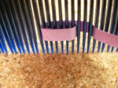
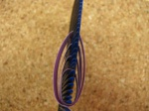
Длинный листок
Для этого элемента нам понадобится расческа-гребешок. Вставьте ленту между зубьями, сделайте один оборот, захватывая несколько зубьев и закрепите с помощью клея. При следующих оборотах захватывайте большее количество зубьев. Полученную фигуру снимите с расчески, закрепите свободный конец клеем и сожмите ее.

Slide 22
Цепочка
Для выполнения этого элемента нужно взять ленты двух цветов. Скрутите часть первой ленты в ролл. Затем скручивайте следующую ленту вместе с концом предыдущей и т.д.

Slide 23
Тюльпан
Скрутите ленту в ролл, сделайте небольшую вмятину, а края немного загните.
Скрутите ленту в ролл, сделайте небольшую вмятину при помощи другого конца инструмента.
Ландыш

Slide 24
Стрела
Треугольник
Скрутите ленту в ролл, сформируйте большим и указательным пальцем треугольник.
Скрутите ленту в ролл, один конец зажмите, а на другом сделайте вмятину.

Slide 25
Звёздочка
Полумесяц и
заячье ухо

Slide 26
Бахромчатые цветы.
Отрезаем полоску цветной бумаги шириной 1 см и длиной как лист формата А4.
Делаем на ней поперечные надрезы по всей длине глубиной примерно 8 мм через каждые 1-1.5 мм. Получается бахрома с основанием шириною примерно 2 мм. Резать нужно аккуратно, чтобы не разрезать полоску на части. Готовую бахрому наматываем на специальный инструмент или зубочистку, как и в обычном квиллинге. Аккуратно подклеиваем кончик и даём высохнуть клею. Получается бумажный цилиндрик.
Осторожно отгибаем наружу бахрому. Вот и получился пушистый цветок.

Slide 27
Бахромчатые цветы
Во втором варианте так же нарезаем бахрому, а затем приклеиваем к ней обычную узкую полоску для квиллинга (3мм),там, где основание"ворсинок"бахромы. Цвет узкой полоски подбираем таким, каким хотим сделать серединку у цветка. Накручиваем, начиная с конца узкой полоски. Из узкой полоски получается плоская серединка, а из бахромы — лепесточки. Подклеиваем кончик и даём высохнуть. Осталось только отогнуть лепестки.

Slide 28
Розы
Отрежьте бумажную полоску шириной 10 мм и длиной 20 см, вставьте ее конец в щель иглы. Оберните ленту вокруг иглы три раза, зафиксируйте витки каплей клея. Загните ленту под прямым углом но направлению к себе, сделайте виток, укладывая ленту раструбом, так чтобы ее нижний край плотно прилегал к игле. Закрепите виток клеем и продолжайте загибать и закручивать ленту таким образом, подклеивая каждый виток, до тех пор пока не уложите всю ленту. Подверните конец ленты под розу и приклейте. Оставьте заготовку на игле, пока форма розы не зафиксируется настолько, чтобы цветок можно было снять, не повредив его. Подклейте витки в критических местах. Роза готова.

Slide 29
Открытки с использованием квиллинга

Slide 30
Панно Композиции

Slide 31
Панно Композиции

Slide 32
Объёмные работы Вазы, шкатулки, шкатулки

Slide 33
Объёмные работы Композиции к праздникам

Slide 34
Головные уборы Шляпы

Slide 35
Фигурки людей и животных

Slide 36
Работы детей ТО «Мастерим бумажный мир»

Slide 37
Работы детей ТО «Мастерим бумажный мир»

Slide 38
Работы детей ТО «Мастерим бумажный мир»

Slide 39
Используемая литература и интернет ресурсы
1.Н.Г.Пищикова «Работа с бумагой в нетрадиционной технике»,Москва, 2006г.
2.Н.Г.Пищикова «Работа с бумагой в нетрадиционной технике - 2»,Москва, 2007г.
3.Уолтен Х.«Узоры из бумажных лент» НИОЛА- ПРЕСС 2007г.
http://community.livejournal.com/ru_quilling – квиллинг-сообщество в ЖЖ
www.paperquillingart.com – сайт корейской квиллер-мастерицы Клер Сан Шуа
http://paper-studio.ru/gallery1.htm – галерея работ в технике бумагокручения студии бумажного творчества
http://stranamasterov.ru/taxonomy/term/587 – раздел «квиллинг» на сайте «Страна мастеров»
http://luntiki.ru/page/about/ - сайт для детей и родителей
http://www.by-hand.ru/item/view/19186 - сайт мастеров и мастериц
http://ru.wikipedia.org/wiki/Бумагокручение
http://narodnoe-tvorchestvo.ru/ -сайт «Творчество. Воображение.»

